Slide 1
Игра: Спасение ведьмы Адрианы составитель: учитель-логопед СП «Детский сад Березка» ГБОУСЛШ с.Камышла Насырова Г.Р.
ЦЕЛЬ: АВТОМАТИЗАЦИЯ ЗВУКА [Р ]
ЗАДАЧИ: АВТОМАТИЗАЦИЯ [Р] В ПРЯМЫХ СЛОГАХ;
АВТОМАТИЗАЦИЯ ЗВУКА [Р ] В НАЧАЛЕ СЛОВА В УДАРНЫХ И БЕЗУДАРНЫХ СЛОГАХ;
АВТОМАТИЗАЦИЯ ЗВУКА [Р] В НАЧАЛЕ СЛОВА С УДАРЕНИЕМ НА СЛОГЕ.
РАЗВИТИЕ ПРОСОДИКИ.

Slide 2
В лесной чаще жила-была ведьма Адриана. Обычно, в сказках ведьмы бывают злыми, но наша была очень доброй. Она помогала всем лесным жителям и людям, лечила их от всех болезней своим волшебным зельем. Но однажды с ней случилась беда…

Slide 3
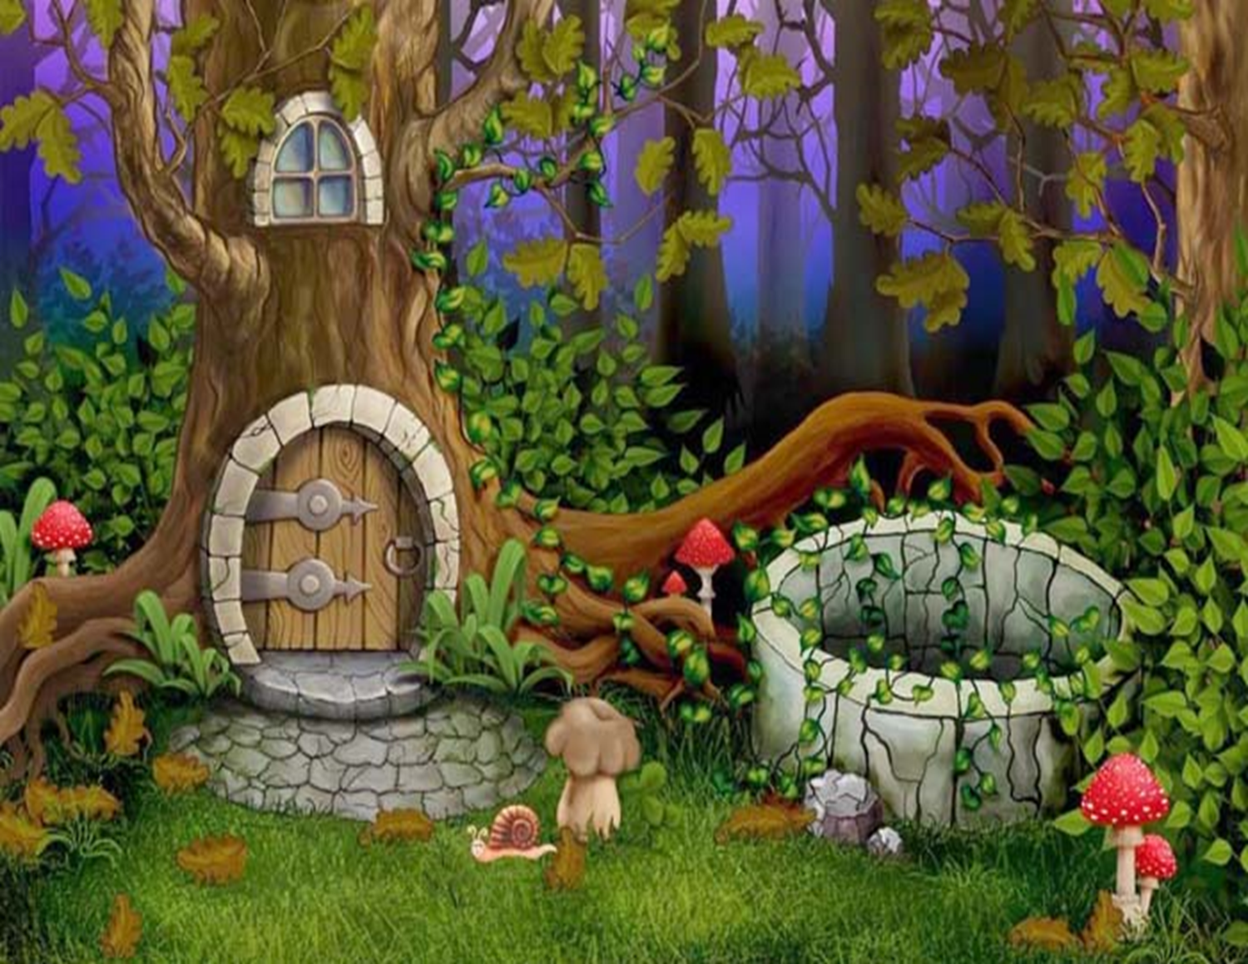
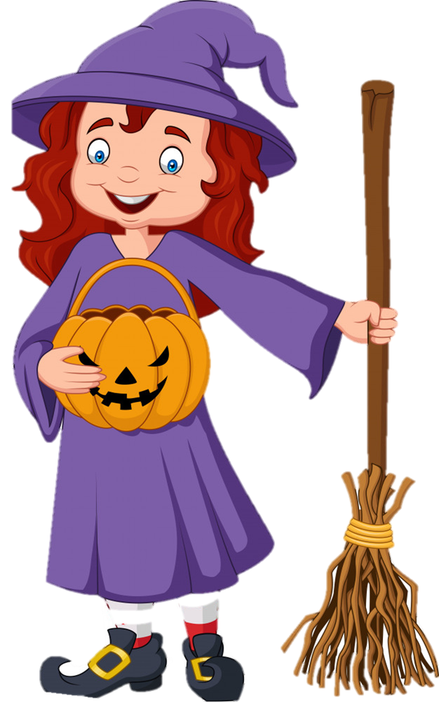
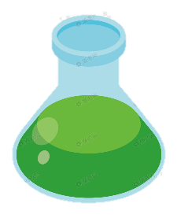
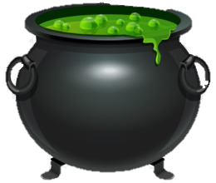
Наша добрая Адриана ошиблась и сварила неправильное зелье…выпила его и превратилась…..

Slide 4
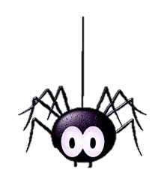
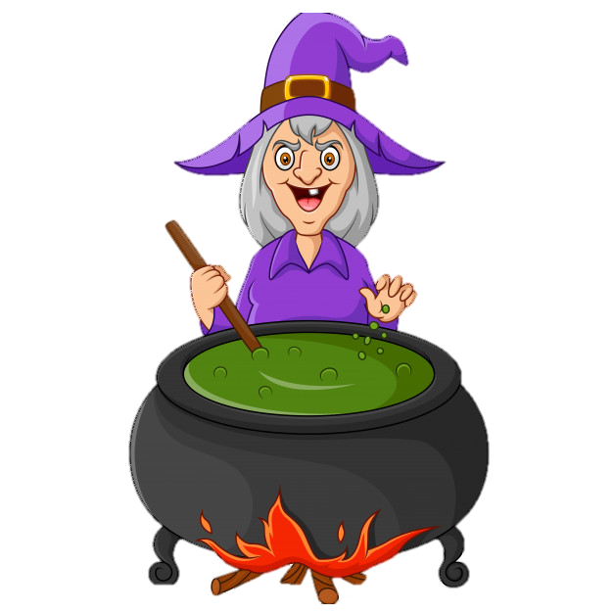
В очень злую ведьму!
Мы с тобой должны помочь Адриане, выполнить все задания и сделать ее снова доброй!

Slide 5
Задание 1 «Рядочки»
Если на картинке появится паучок, проговаривай слог РА, если гриб – РО, если летучая мышь – РЫ.

Slide 6
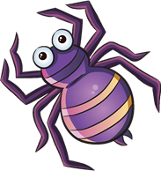
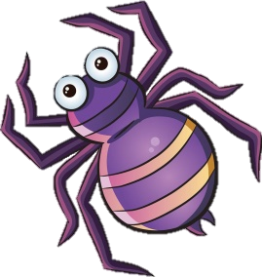
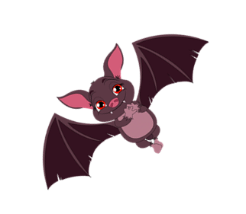
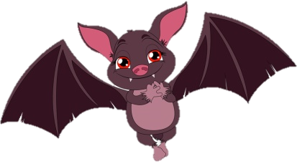

Slide 7
Задание 2 «Зелье ведьмы»
Помоги ведьме приготовить зелье, собери все грибы, проговаривая слова.

Slide 8
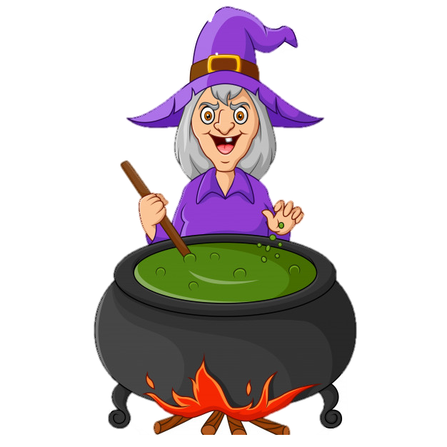
Слова: рак, раб, рама, рана, радуга, радио, рысь, рыба, руки, рот.

Slide 9
ЗАДАНИЕ 3
«ПАУЧЬЕ ПРИВЕТСВИЕ»
Взрослый озвучивает пауков в предложенной последовательности
(Мама, папа, малыш)звук отличается по тембру, паучки здороваются, говорят
«дра-дра». Если говорит папа, то грубый голос, если мама, обычный женский, если малыш, тоненький. Ребенок повторяет в такой же последовательности.

Slide 10
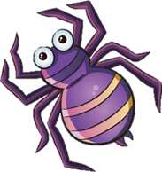

Slide 11
ЗАДАНИЕ 4 «ЗАКОЛДОВАННЫЕ КАРТИНКИ»
ПОМОЩНИКИ ВЕДЬМЫ ТЫКВОГОЛОВЫЙ И ВРЕДНЫЙ ПАУЧЕК ЗАКОЛДОВАЛИ КАРТИНКИ, ТЫ ИХ ПРОГОНИ И КАРТИНКИ НАЗОВИ.

Slide 12
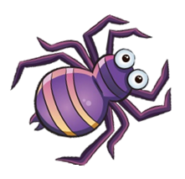
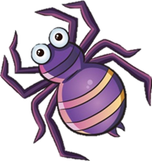
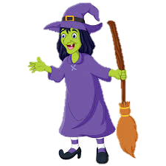

Slide 13
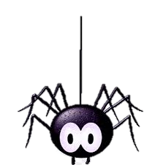
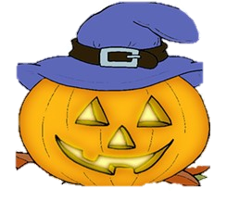
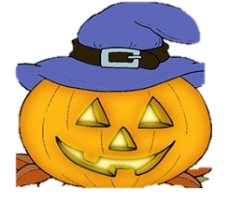
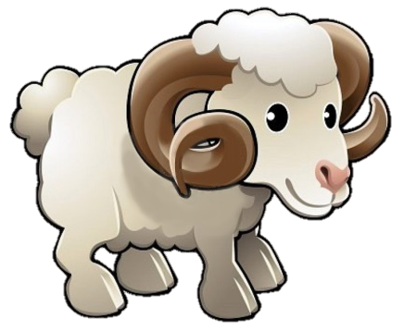
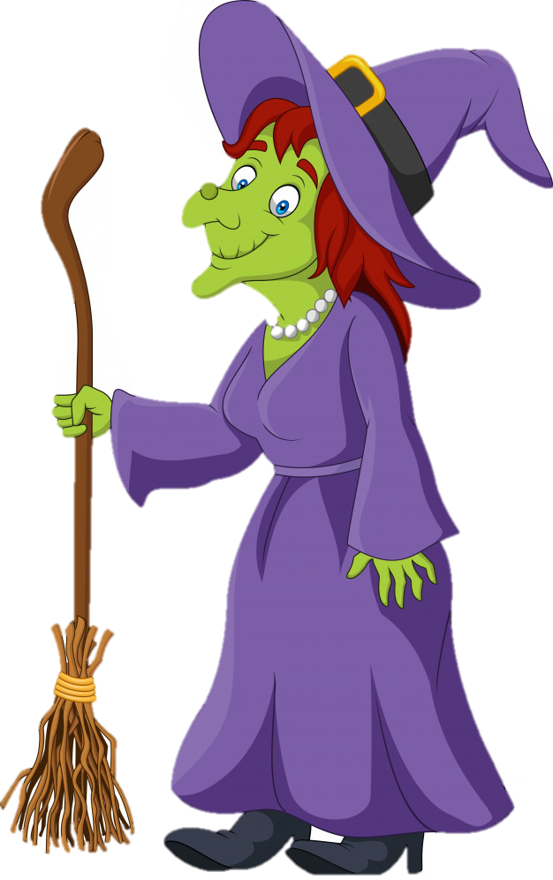
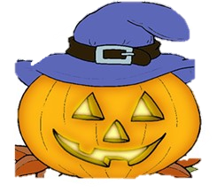
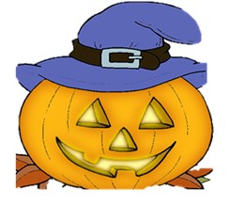
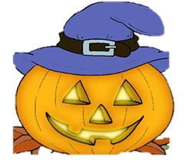
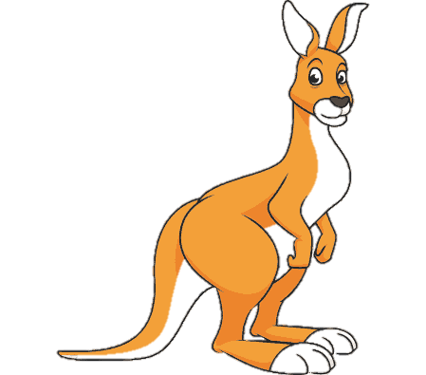
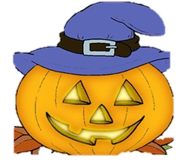
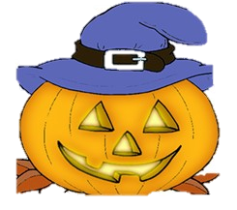
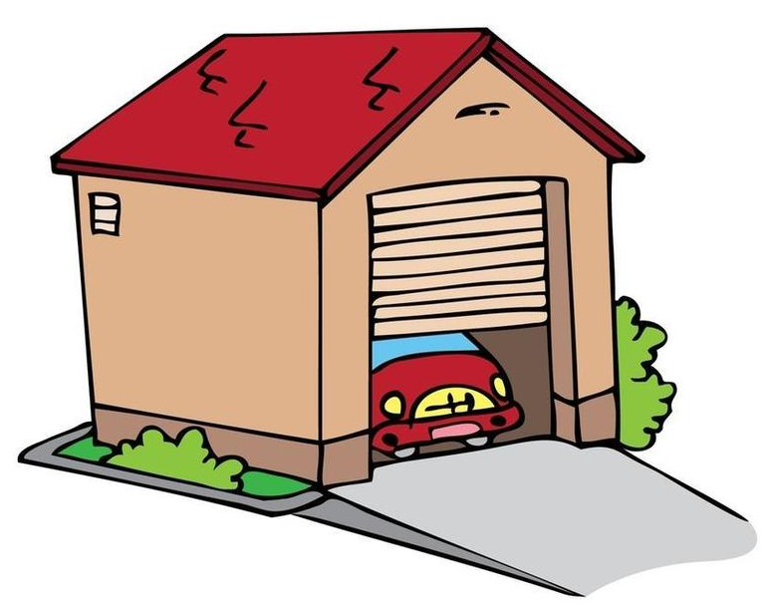
Автоматизация Р в словах с ударением на слоге в начале и середине слова.

Slide 14
СПАСИБО ТЕБЕ БОЛЬШОЕ! ТЫ МЕНЯ СМОГ РАСКОЛДОВАТЬ И Я СНОВА СТАЛА ДОБРОЙ! ТЫ МОЛОДЕЦ!

